Slide 1
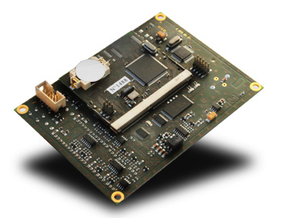
La spécialité Génie Électrique

Slide 2
La spécialité GÉNIE ÉLECTRIQUE : L’organisation
Département GEC Monica Siroux
Conseil de département
Spécialité Génie Electrique Jean-Michel Hubé
Spécialité Génie Climatique et Energétique Bernard Flament
Conseil de spécialité
GE2
GE3
GE4
GE5 : options E et S
Plateforme Génie Electrique
Bertrand Boyer
Espace TP
Espace projets
Espace Electrotechnique
Département MEC
Département GCT

Slide 3
La spécialité GÉNIE ÉLECTRIQUE : L’ingénieur en génie électrique
L’ingénieur en génie électrique participe à la conception, à la réalisation et à l'exploitation de systèmes électriques du mW au MW.
Acteur majeur dans tous les secteurs industriels tant pour les aspects énergétiques de l’électricité que pour les aspects contrôle/commande des systèmes.
Homme central dans l’industrie électrique qui développe et produit des biens d’équipement et de consommation.
La formation : 5 années de formation dont 2 semestres communs, 8 semestres en spécialité
Une dernière année comportant deux options : Énergie et Systèmes

Slide 4
La spécialité GÉNIE ÉLECTRIQUE : La formation
4 Types de compétences :
Les compétences transversales, CT, (20%)
Les compétences scientifiques et techniques générales, STG, (30%)
Les compétences scientifiques et technologiques métier, STM (50%)
La formation pratique métier : 3 stages, Le PRT, le PFE

Slide 5
La spécialité GÉNIE ÉLECTRIQUE : La formation
Des connaissances vers les compétences

Slide 6
La spécialité GÉNIE ÉLECTRIQUE : La formation
Les modes pédagogiques

Slide 7
La spécialité GÉNIE ÉLECTRIQUE : Les grilles de formation
GE3S S5
Compétences | Unité d'Enseignement (UE) | Eléments Constitutifs d’UE (EC) | Atomes pédagogiques |  |  |  | ECTS
 |  |  | C | TD | TP | Projet
Compétences transversales | SEC-CT-SHSL-05 | LV anglais.5 | 6 | 15 | 0 | 0 | 2
 |  | EPS.3 | 0 | 24 | 0 | 0 | 2
 |  | Management.1 | 19,5 | 12 | 0 | 0 | 2
 |  | Sécurité.1 | 4,5 | 12 | 0 | 0 | 1
Sciences et Techniques Générales | SEC-STH-PHYS-07 | Vibrations/Ondes | 12 | 9 | 9 | 0 | 2
 |  | Physique du solide | 13,5 | 12 | 0 | 0 | 2
 |  | Electromagnétisme | 13,5 | 12 | 0 | 0 | 2
 | SEC-STG-MATH-07 | Mathématiques DUT BTS 1 | 39 | 36 | 0 | 0 | 6
 |  | Maths GE | 15 | 12 | 0 | 0 | 2
Sciences et Techniques Métiers | GEC-STM-GE-03* | Electronique analogique 2 | 18 | 18 | 21 | 0 | 4
 |  | Installation basse tension + habilitation | 24 | 12 | 9 | 6 | 4
 |  | Total Semestre | 165 | 174 | 39 | 6 | 29
GE3S S6
 | Unité d'Enseignement (UE) | Eléments Constitutifs d’UE (EC) | Atomes pédagogiques |  |  |  | ECTS
 |  |  | C | TD | TP | Projet
Compétences transversales | SEC-CT-SHSL-06 | LV anglais.6 | 6 | 15 | 0 | 0 | 2
 |  | EPS.4 | 0 | 24 | 0 | 0 | 2
Sciences et Techniques Générales | SEC-STG-PHYS-08 | Instrumentation | 12 | 9 | 9 | 0 | 2
 |  | Transferts thermiques | 13,5 | 12 | 0 | 0 | 2
 |  | Mathématiques DUT BTS 2 | 15 | 12 | 0 | 0 | 2
 |  | Analyse numérique | 0 | 18 | 0 | 0 | 2
Sciences et Techniques Métiers | GEC-STM-GE-04* | projet électronique analogique | 0 | 0 | 0 | 30 | 4
 |  | Électrotechnique 2 | 19,5 | 15 | 15 | 0 | 3
 |  | Automatique 2 | 18 | 15 | 18 | 0 | 4
Electif | SEC-ELECTIF-03 | Electif 1 |  | 24 |  |  | 2
 |  | Electif 2 |  | 24 |  |  | 2
 |  | Total Semestre | 84 | 168 | 42 | 30 | 27
Stage | ST-03 |  |  |  |  |  | 4

Slide 8
La spécialité GÉNIE ÉLECTRIQUE : Les grilles de formation
GE4 S7
Compétences | Unité d'Enseignement (UE) | Eléments Constitutifs d’UE (EC) | Atomes pédagogiques |  |  |  | ECTS
 |  |  | C | TD | TP | Projet
Compétences transversales | SEC-CT-SHSL-05 | LV anglais.6 | 6,0 | 15,0 | 0,0 | 0,0 | 2
Sciences et Techniques Métiers | GEC-STM-GE-06 | électronique analogique 3 | 19,5 | 16,5 | 18,0 | 0,0 | 4
 |  | Projet génie électrique 1 | 3,0 | 0,0 | 0,0 | 30,0 | 4
 | GEC-STM-GE-07* | Electrotechnique 3 | 19,5 | 15,0 | 15,0 | 0,0 | 4
 |  | Automatique 3 | 15,0 | 12,0 | 15,0 | 0,0 | 3
 | GEC-STM-GE-08 | Electronique de puissance 2 | 18,0 | 16,5 | 15,0 | 0,0 | 4
 |  | Electronique numérique 2 | 18,0 | 15,0 | 21,0 | 0,0 | 4
Electif | SEC-ELECTIF-04 | Electif 1 |  | 24,0 |  |  | 2
 |  | Electif 2 |  | 24,0 |  |  | 2
face à face : 351 heures |  | Total Semestre | 99 | 138 | 84 | 30 | 29
GE4 S8
Compétences | Unité d'Enseignement (UE) | Eléments Constitutifs d’UE (EC) | Atomes pédagogiques |  |  |  | ECTS
 |  |  | C | TD | TP | Projet
Compétences transversales | SEC-CT-SHSL-06 | LV anglais.6 | 6,0 | 15,0 | 0,0 | 0,0 | 2,0
 |  | Management 2 | 15,0 | 9,0 |  | 7,5 | 2,0
 |  | Droit | 15,0 |  |  |  | 1,0
 |  | Communicarion 2 | 6,0 | 3,0 |  | 15,0 | 3,0
Sciences et Techniques Métiers | GEC-STM-GE-09 | Signal | 24,0 | 18,0 | 15,0 |  | 4,0
 |  | Projet Charrette | 3,0 |  |  | 15,0 | 2,0
 | GEC-STM-GE-10* | Projet génie électrique 2 |  |  |  | 60,0 | 5,0
 |  | Electrotechnique 4 | 21,0 | 16,5 | 12,0 |  | 4,0
Electif | SEC-ELECTIF-05 | Electif 3 |  | 24,0 |  |  | 2,0
 |  | Electif 4 |  | 24,0 |  |  | 2,0
Stage | ST03 |  |  |  |  |  | 4
face à face : 324 heures |  | Total Semestre | 90 | 109,5 | 27 | 97,5 | 31

Slide 9
La spécialité GÉNIE ÉLECTRIQUE : Les grilles de formation
GE5 S9
 | Unité d'Enseignement (UE) | Eléments Constitutifs d’UE (EC) | Atomes pédagogiques |  |  |  | ECTS
 |  |  | C | TD | TP | Projet
Compétences transversales | SEC-CT-SHSL | Projet LV | 0,0 | 0,0 | 0,0 | 21,0 | 2
 |  | Management 3 | 33,0 | 10,5 |  | 6,0 | 3
Sciences et Techniques Métiers | GEC-STM-GE-11 | Automatique avancée | 15,0 | 0,0 | 0,0 | 18,0 | 3
 |  | Conférences métier GE | 32,0 | 0,0 | 0,0 | 0,0 | 2
Parcours ENERGIE | GEC-STM-GE-12 | Production électrique décentralisée | 18,0 | 0,0 | 0,0 | 24,0 | 4
 |  | Electronique de puissance 3 | 18,0 | 0,0 | 0,0 | 24,0 | 4
 | GEC-STM-GE-13 | Approfondissement thème projet | 9,0 | 0,0 | 0,0 | 6,0 | 1
 |  | Projet d'option Energie | 0,0 | 0,0 | 0,0 | 57,0 | 7
Pacours SYSTEME | GEC-STM-GE-14 | Systèmes temps réel | 15,0 | 0,0 | 0,0 | 18,0 | 3
 |  | Informatique avancée & réseau | 15,0 | 0,0 | 0,0 | 18,0 | 3
 | GEC-STM-GE-15 | Conception microélectronique | 15,0 | 0,0 | 0,0 | 18,0 | 3
 |  | Projet d'option système | 0,0 | 0,0 | 0,0 | 57,0 | 7
PRT |  | PRT |  | 0,0 |  |  | 4
 |  | Total Semestre | 170 | 10,5 | 0 | 267 | 30

Slide 10
La spécialité GÉNIE ÉLECTRIQUE : Les projets
Les projets au cœur de la formation en GE :
GE2 :
Les outils et les méthodes : CAO et projet maquette
L’intégration dans la spécialité : projet charrette avec les GE4
GE3 : Première approche de la conception
projet électronique
GE4 : Deux projets concrets et pluridisciplinaires
Projet GE I (électrotechnique et automatique)
Projet GE II (électronique de puissance et électronique numérique)
GE5 :
Evaluation par les projets
Le projet d’option pluridisciplinaire, orienté R&D

Slide 11
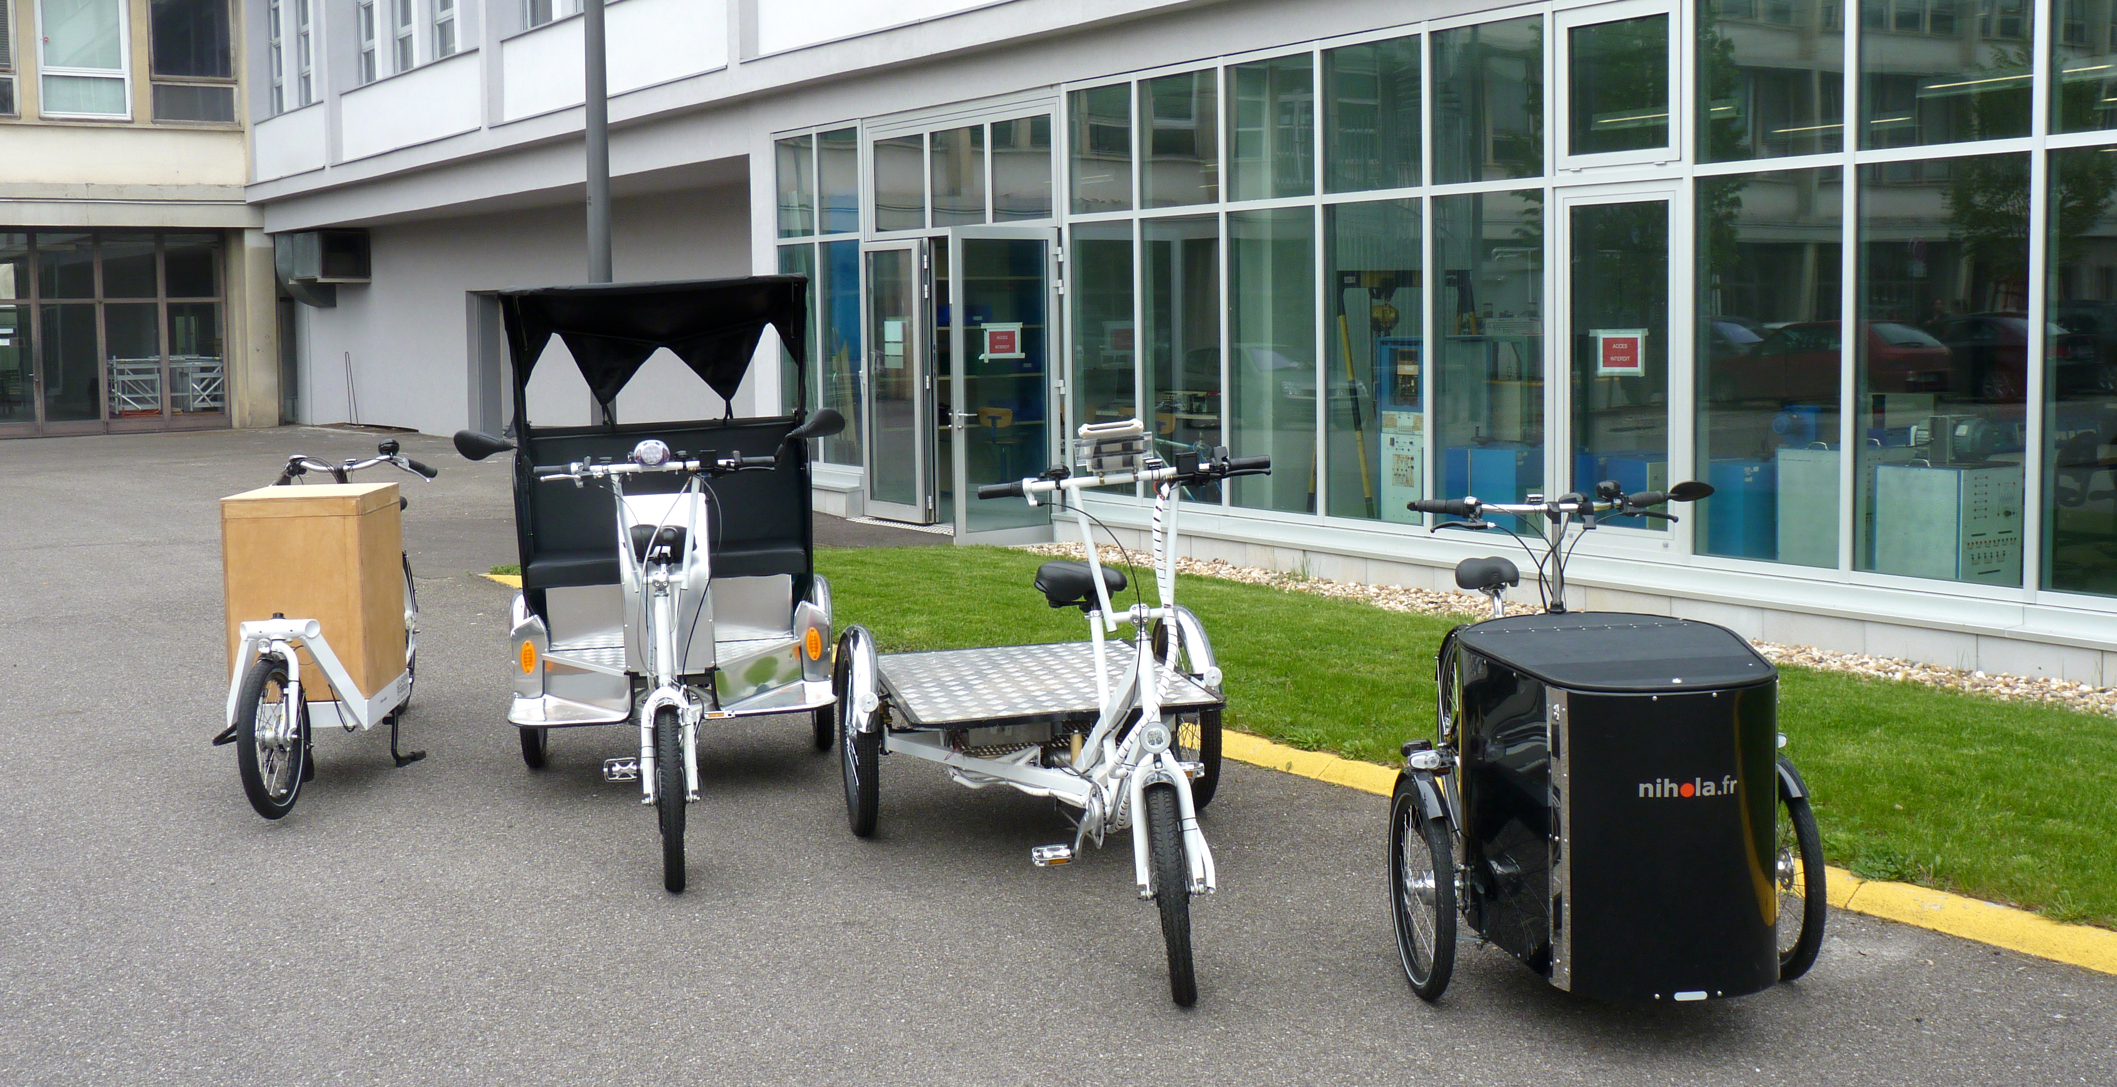
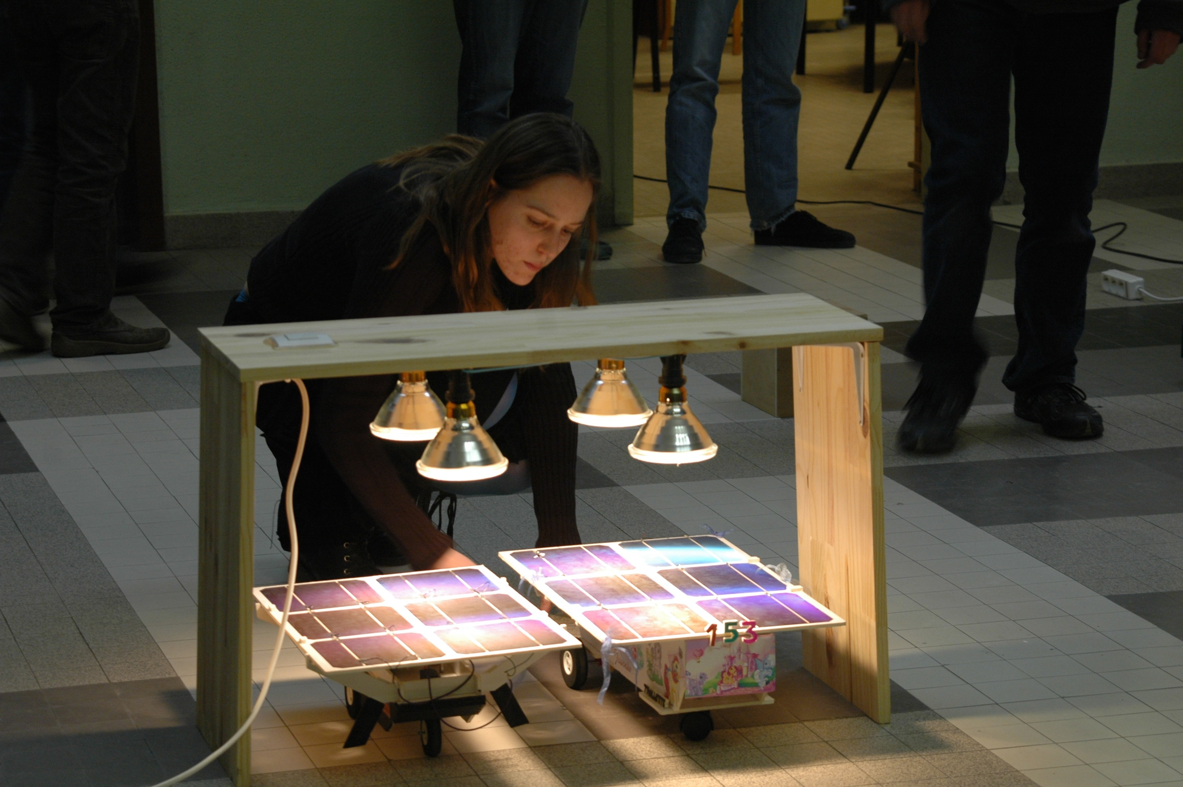
La spécialité GÉNIE ÉLECTRIQUE : des projets…

Slide 12
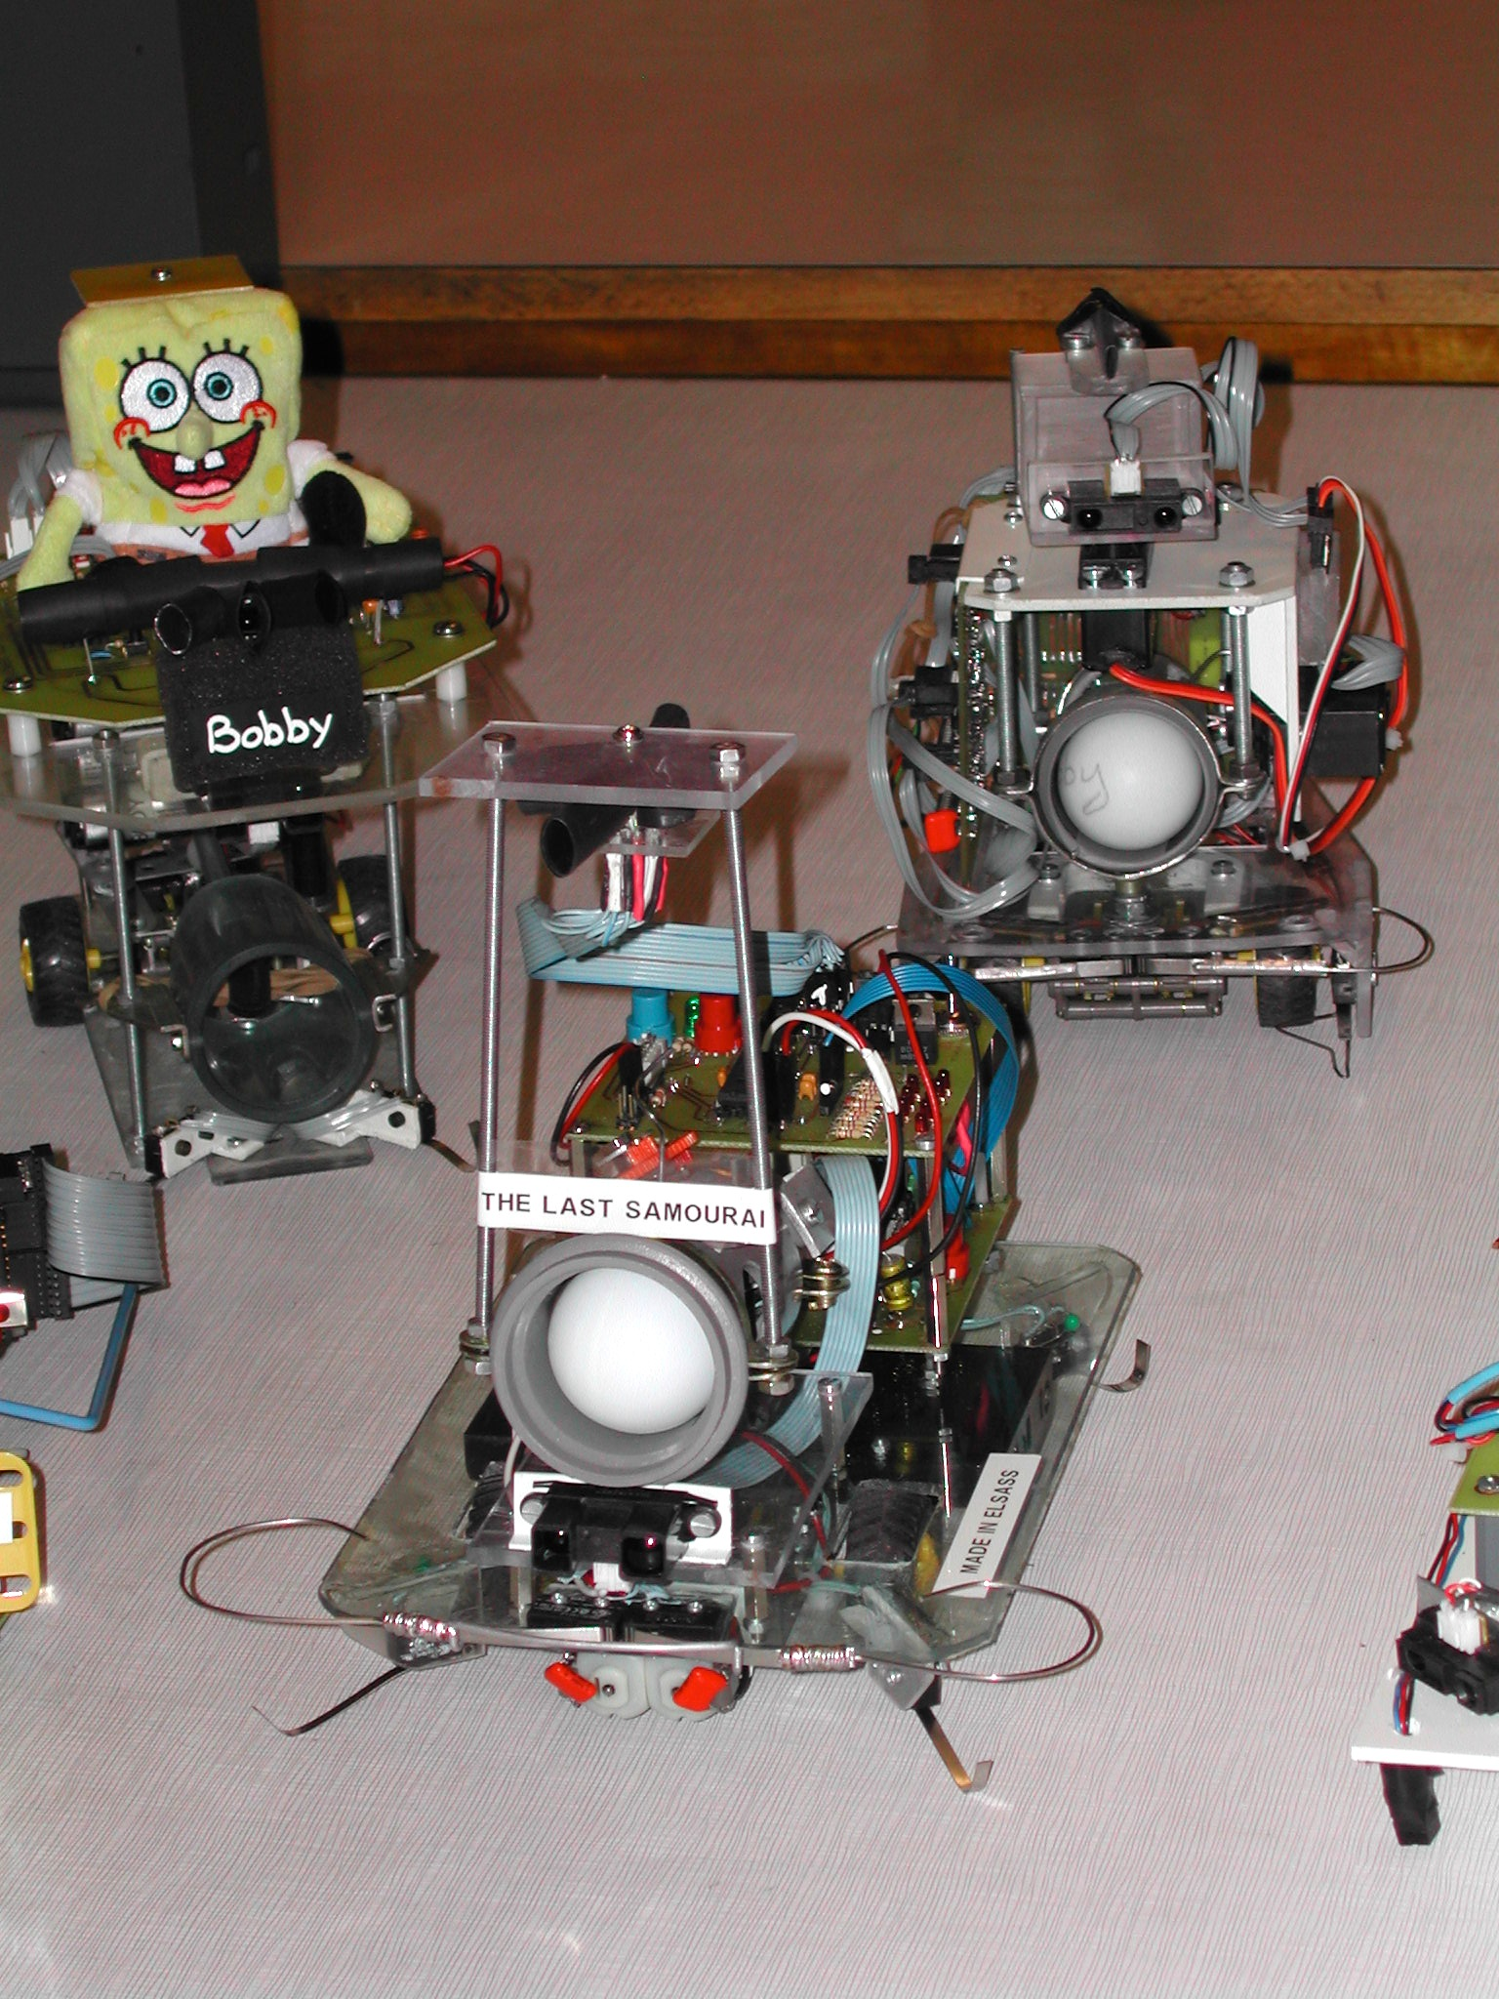
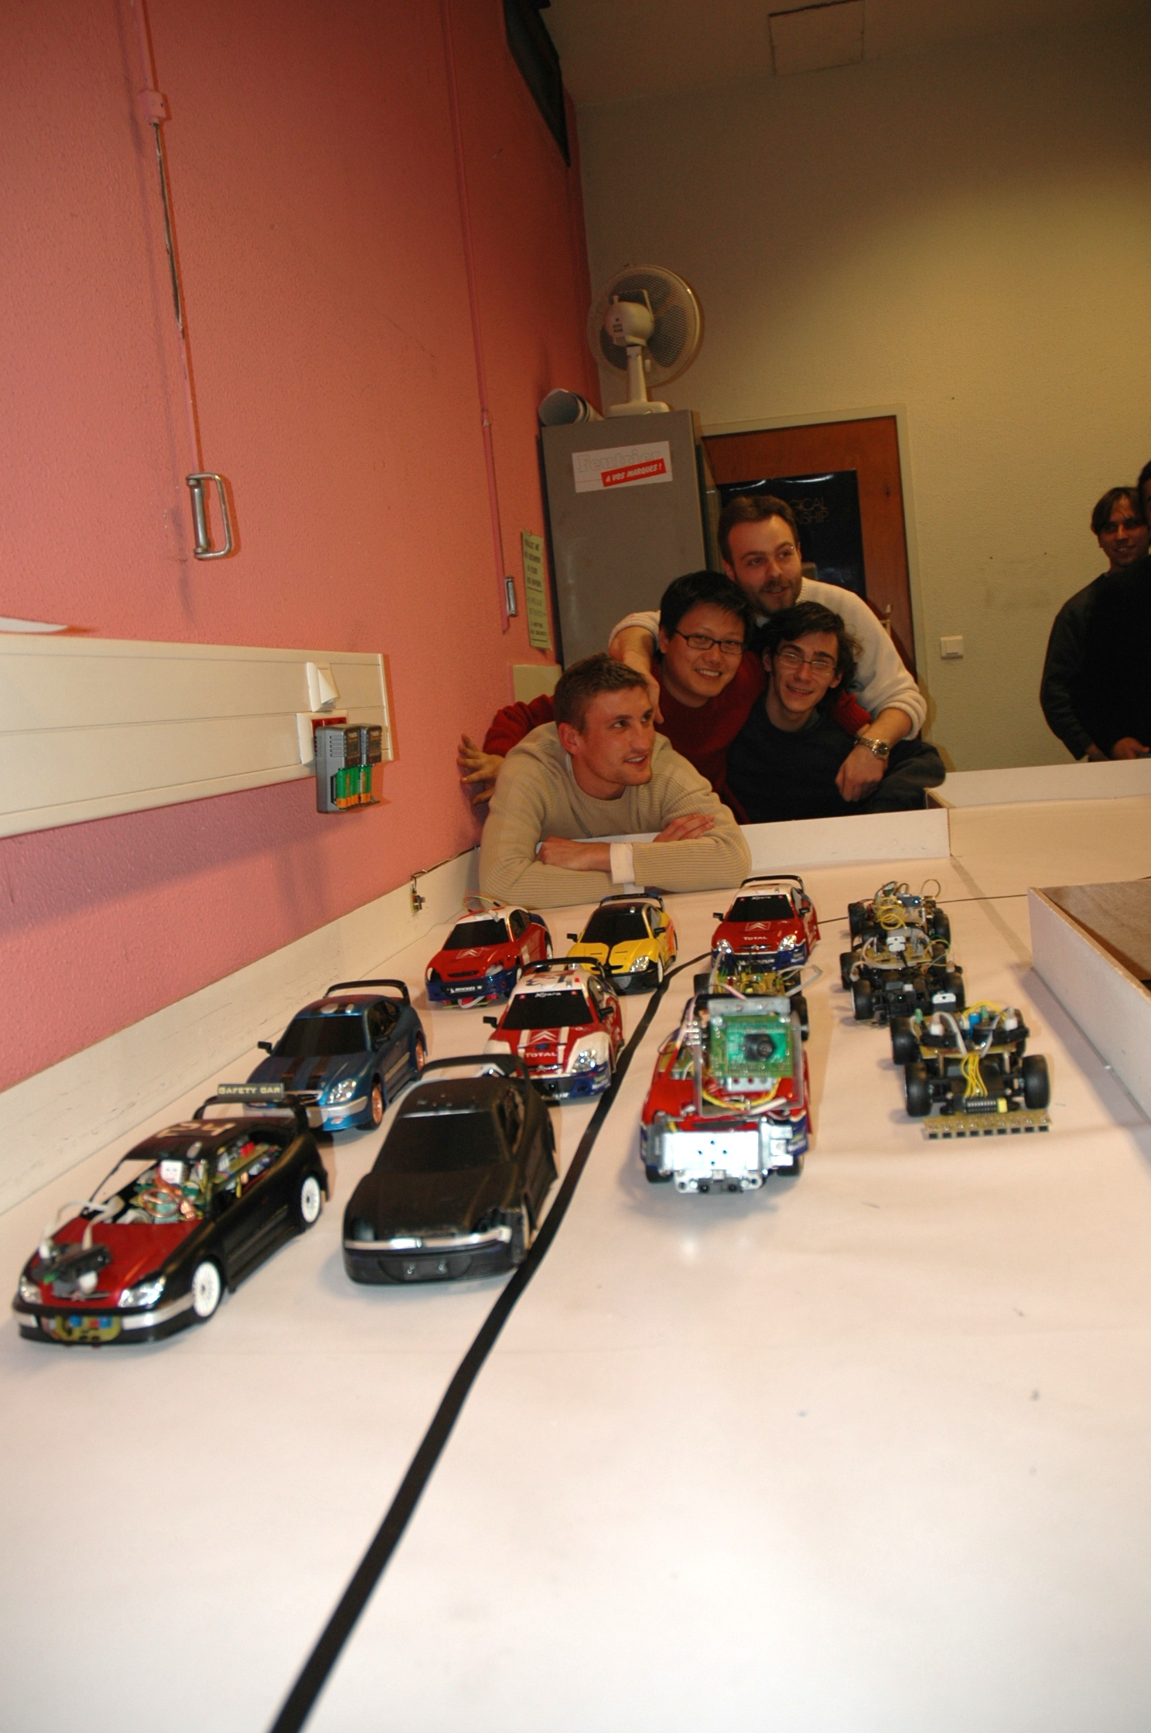
La spécialité GÉNIE ÉLECTRIQUE : des projets…

Slide 13
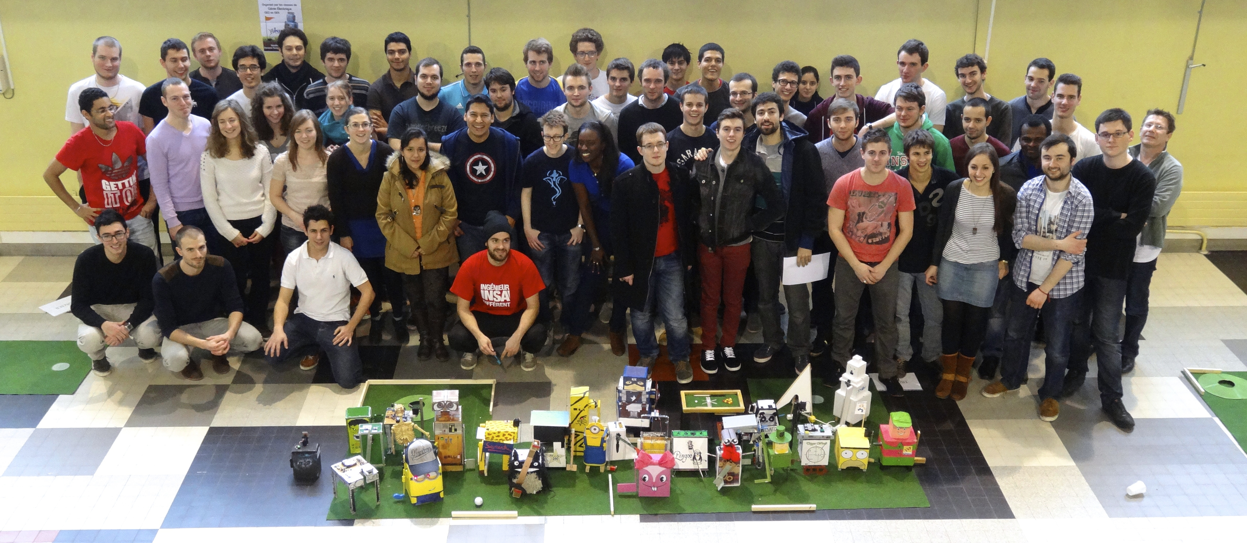
La spécialité GÉNIE ÉLECTRIQUE : des projets…

Slide 14
La spécialité GÉNIE ÉLECTRIQUE : L’ingénieur en génie électrique
Le profil de compétences

Slide 15
La spécialité GÉNIE ÉLECTRIQUE : des partenariats forts
Etc…

Slide 16
La spécialité GÉNIE ÉLECTRIQUE : La recherche
Nous participons à deux MASTER d’Unistra :
Pour l’option énergie : le master mécatronique et énergie
Pour l’option système : le master IRIV
Un laboratoire de recherche (ERGE) intégré dans la plateforme génie électrique

Slide 17
La spécialité GÉNIE ÉLECTRIQUE : Les doubles diplômes
La Hochschule de Karlsruhe
Enseignements en Allemand et en Anglais
L’Université d’Uberlandia (Brésil)
Enseignements en Portugais
Contact : Angelika Ammann-Uribe (SRI)
Bureau : C 2.02
angelika.hammann-uribe@insa-strasbourg.fr

Slide 18
La spécialité GÉNIE ÉLECTRIQUE : Le premier emploi
Durée moyenne de recherche d’emploi : 24 jours
Salaire moyen d’embauche : 34,8 k€
86% de CDI
91,3 % sont cadres

Slide 19
La spécialité GÉNIE ÉLECTRIQUE : Les secteurs d’activité

Slide 20
La spécialité GÉNIE ÉLECTRIQUE : Les fonctions exercées

Slide 21
La spécialité GÉNIE ÉLECTRIQUE : Les contacts
Responsable de la spécialité : Jean-Michel Hubé
Bureau : L 0.16
jean-michel.hube@insa-strasbourg.fr
Responsable de la plateforme GE : Bertrand Boyer
Bureau : C 406
bertrand.boyer@insa-strasbourg.fr
Secrétariat département GEC : Véronique Eslinger
Bureau D 2.07
veronique.eslinger@insa-strasbourg.fr

